Slide 1

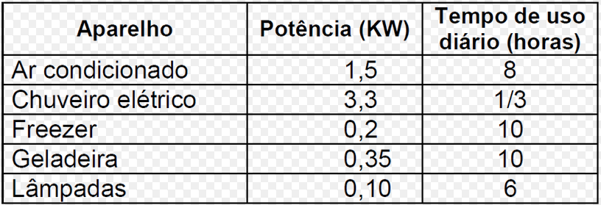
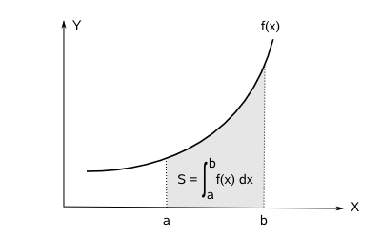
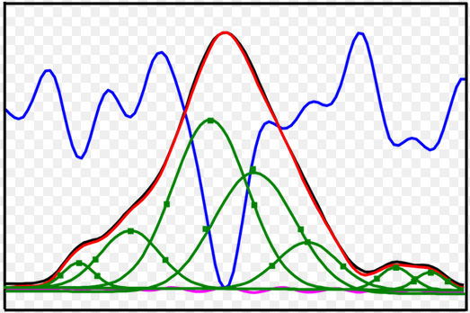
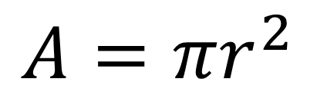
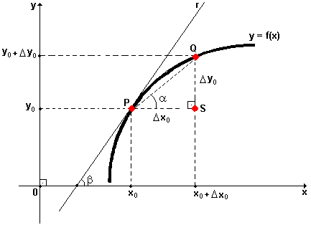
TÍTULO DO TRABALHO
Nome Aluno 1; Nome Aluno 2; Nome Aluno 3
Orientador(es)
RESUMO
Escreva aqui um resumo do trabalho. Use mais ou menos 1000 caracteres.
TEMA
ANÁLISE DOS RESULTADOS
Escreva aqui o tema do trabalho, explicando o problema que se quer resolver e porque isto é um problema.
Apresente aqui os resultados obtidos com a pesquisa, comentando os resultados, apresentando tabelas se necessário.
OBJETIVO
Tabela 1- Consumo medido
Escreva aqui o objetivo do trabalho de forma sucinta e direta.
JUSTIFICATIVA
E inclua também figuras e gráficos de resultados produzidos.
Escreva aqui porque vale a pena resolver este problema, motivando e justificando a escolha do tema.
DESENVOLVIMENTO
Descreva aqui como foi resolvido o problema, incluindo figuras e equações
Figura 2 – Integral calculada Figura 3 – Espectro medido
(eq. 1)
É importante explicar e analisar os resultados, destacando valores e comportamentos observados.
Explique como foi o procedimento para se chegar até os resultados.
CONSIDERAÇÕES FINAIS
Apresente aqui uma conclusão geral sobre o que foi pesquisado e, se possível, indique sugestões para trabalhos futuros.
Figura 1 - Derivada
Numere e comente as figuras e equações.
REFERÊNCIAS
Inclua aqui as referência do trabalho, como livros, revistas artigos científicos e técnicos.

